Slide 1
ERASMUS+
RODRIGO FORNER 2ºA

Slide 2
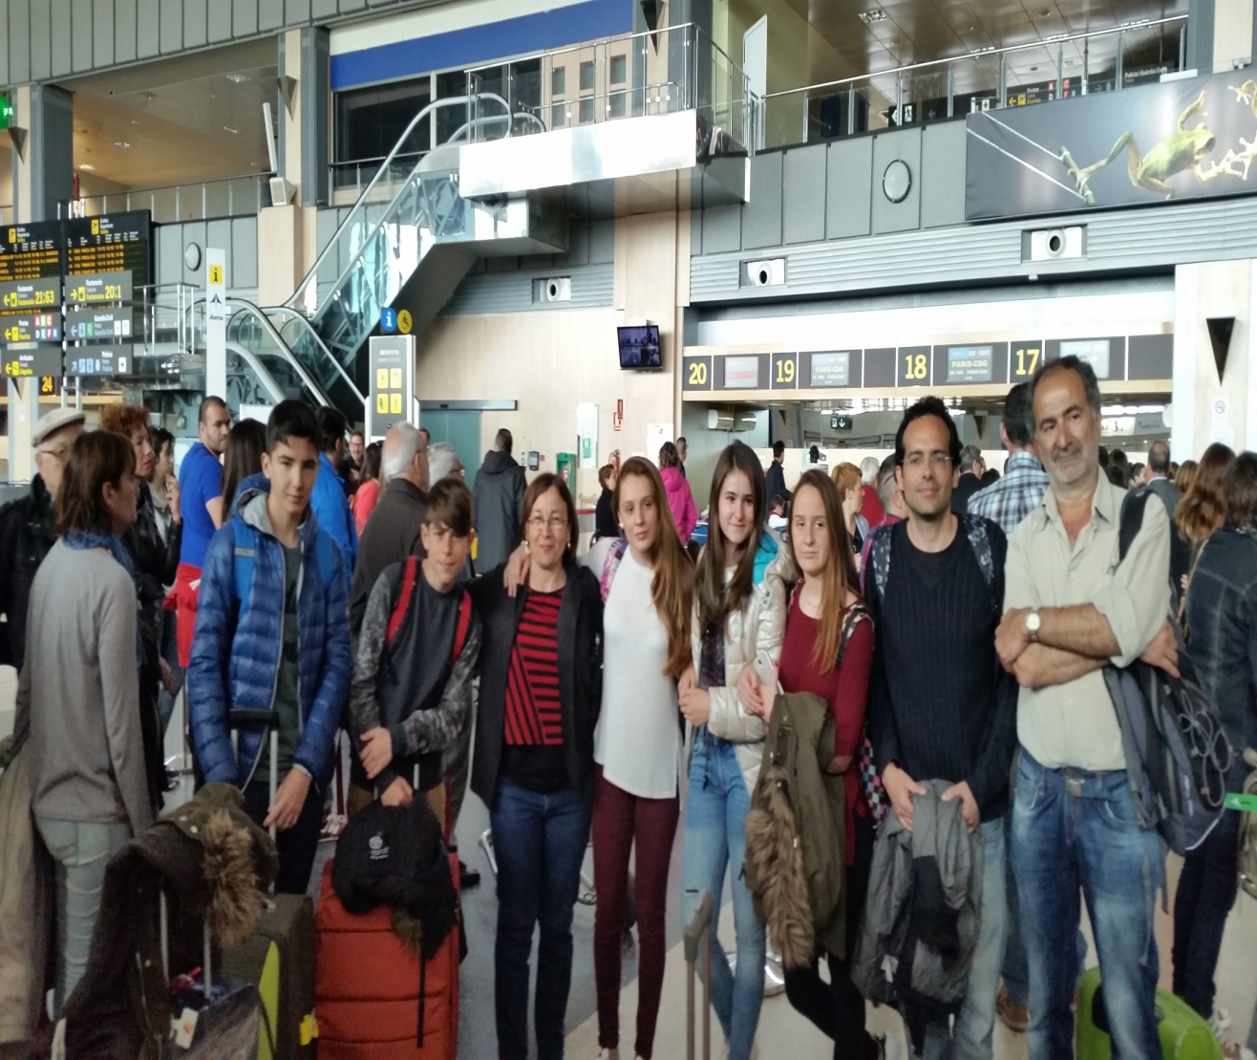
DE CAMINO
En el aeropuerto estaba muy nervioso, porque no sabía como iban a ser , pero lo que si sabía es que me lo iba a pasar genial con mis compañeros.

Slide 3
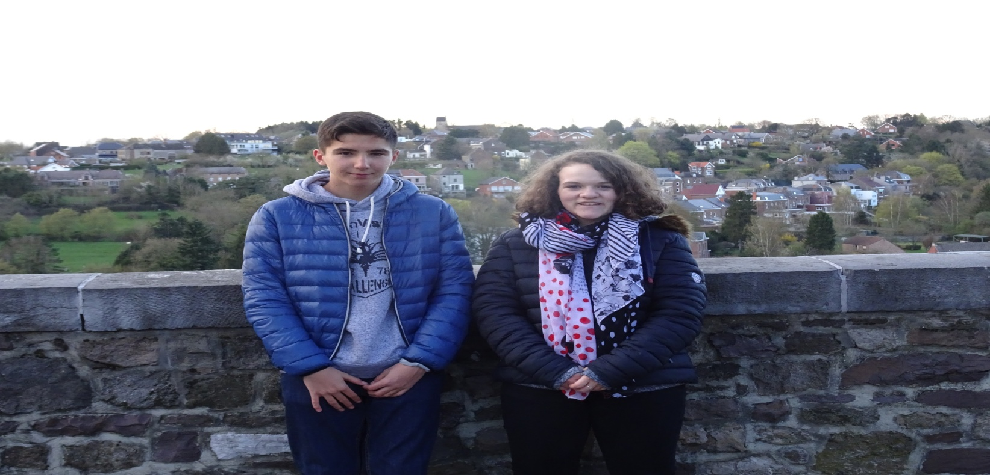
La Família
Gracias a la família pasé una semana genial. Veíamos el futbol, pelis, visitamos Thuin y Beaumont. Había momentos que no nos entendíamos y al final nos reíamos todos.

Slide 4
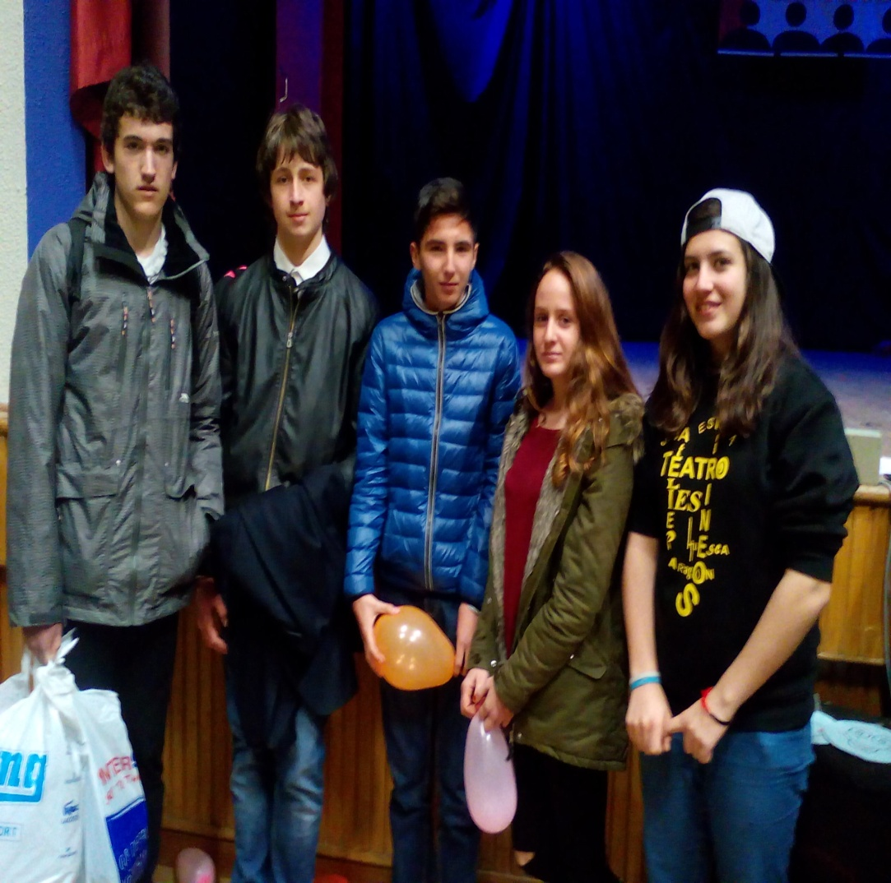
COMPAÑEROS
Cuando llegué pensaba que me haría amigo de Elsa y ya está, pero al cabo del tiempo me hice amigo de los alumnos de Jaca, Pilsen y los correspondientes de mis compañeros.

Slide 5
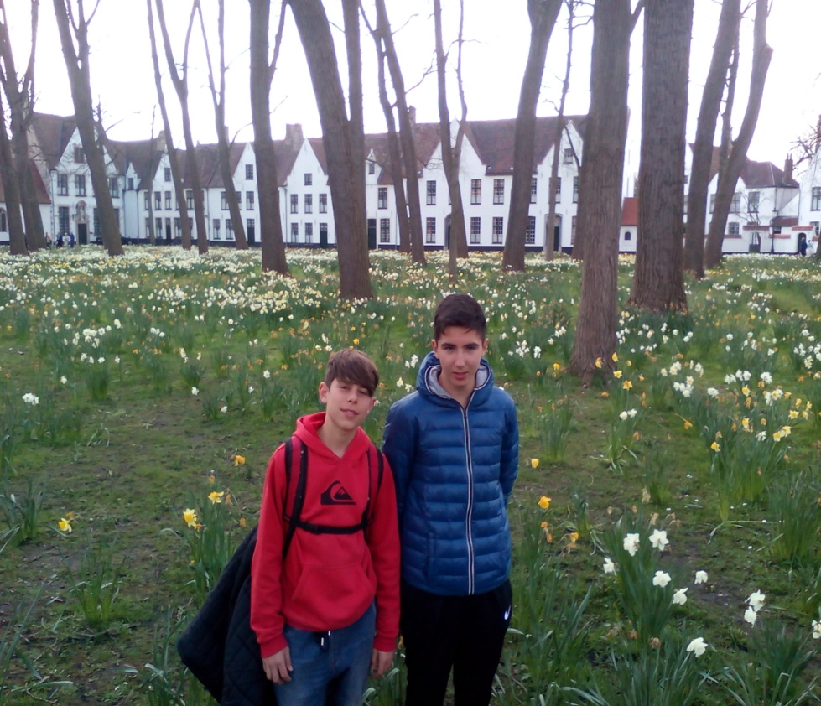
Brujas
En Brujas me lo pasé en grande, todo era muy bonito. Jaume y yo íbamos por las tiendas hablando y riéndonos . Luego visitamos la ciudad con un guía turístico.

Slide 6
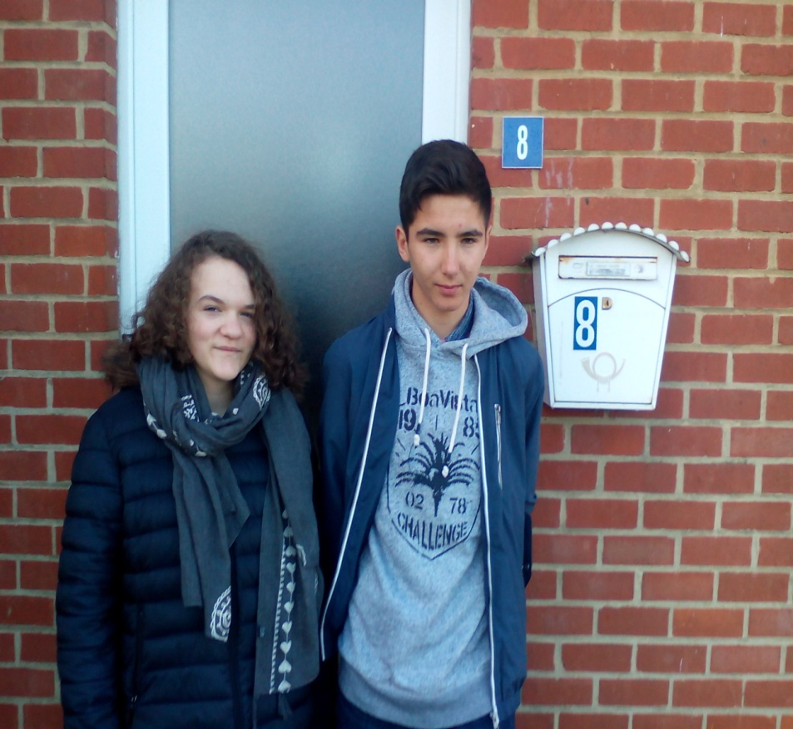
Correspondientes
La relación con los correspondientes era muy buena , estábamos todo el dia hablando con ellos y dando vueltas al instituto.

Slide 7
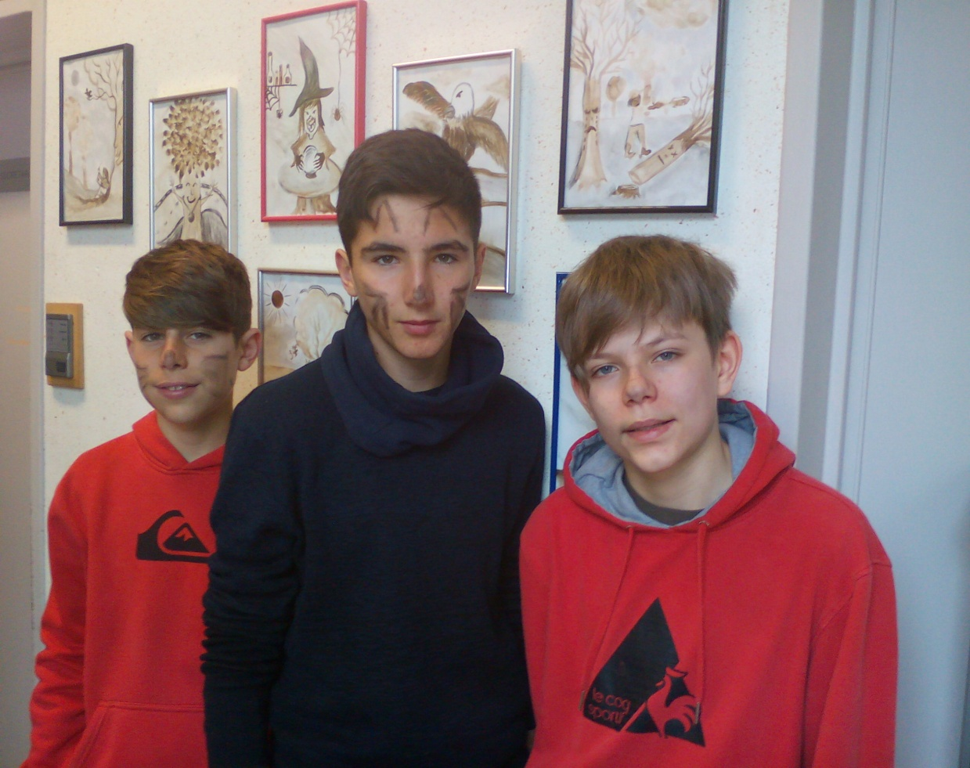
Actividades
Las actividades que hemos hecho han sido geniales, pero la excursión que más me ha gustado ha sido el viaje a Brujas, porque Jaume y yo nos lo pasamos en grande y también nos perdimos.

Slide 8
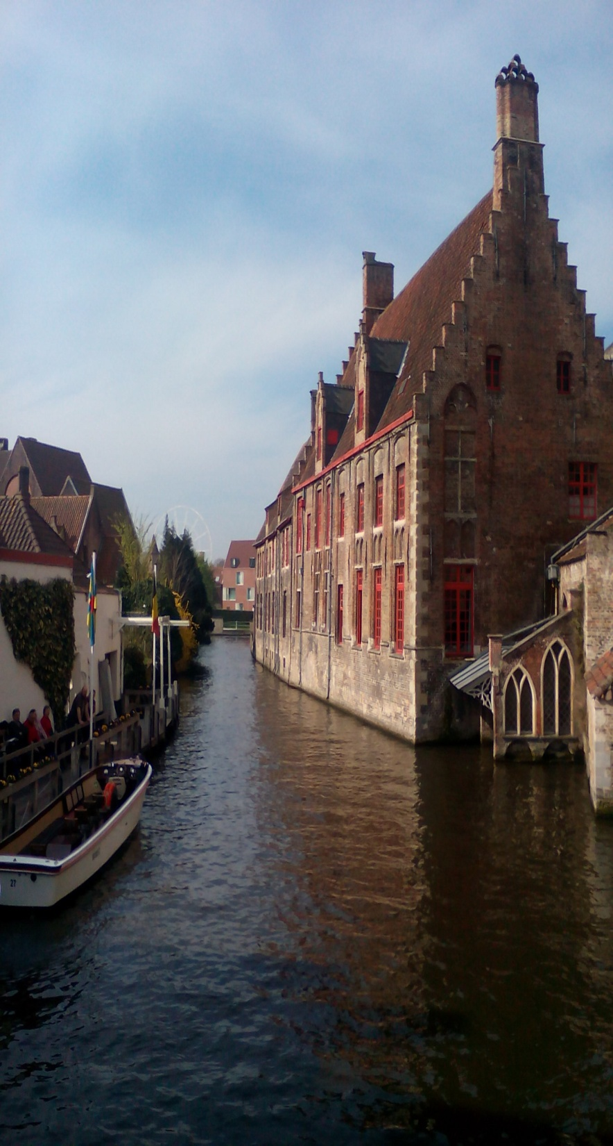
Bélgica
No he visitado toda Bélgica, he ido a Beaumont, Thuin y Brujas, pero puedo decir que Bélgica es preciosa.

Slide 9
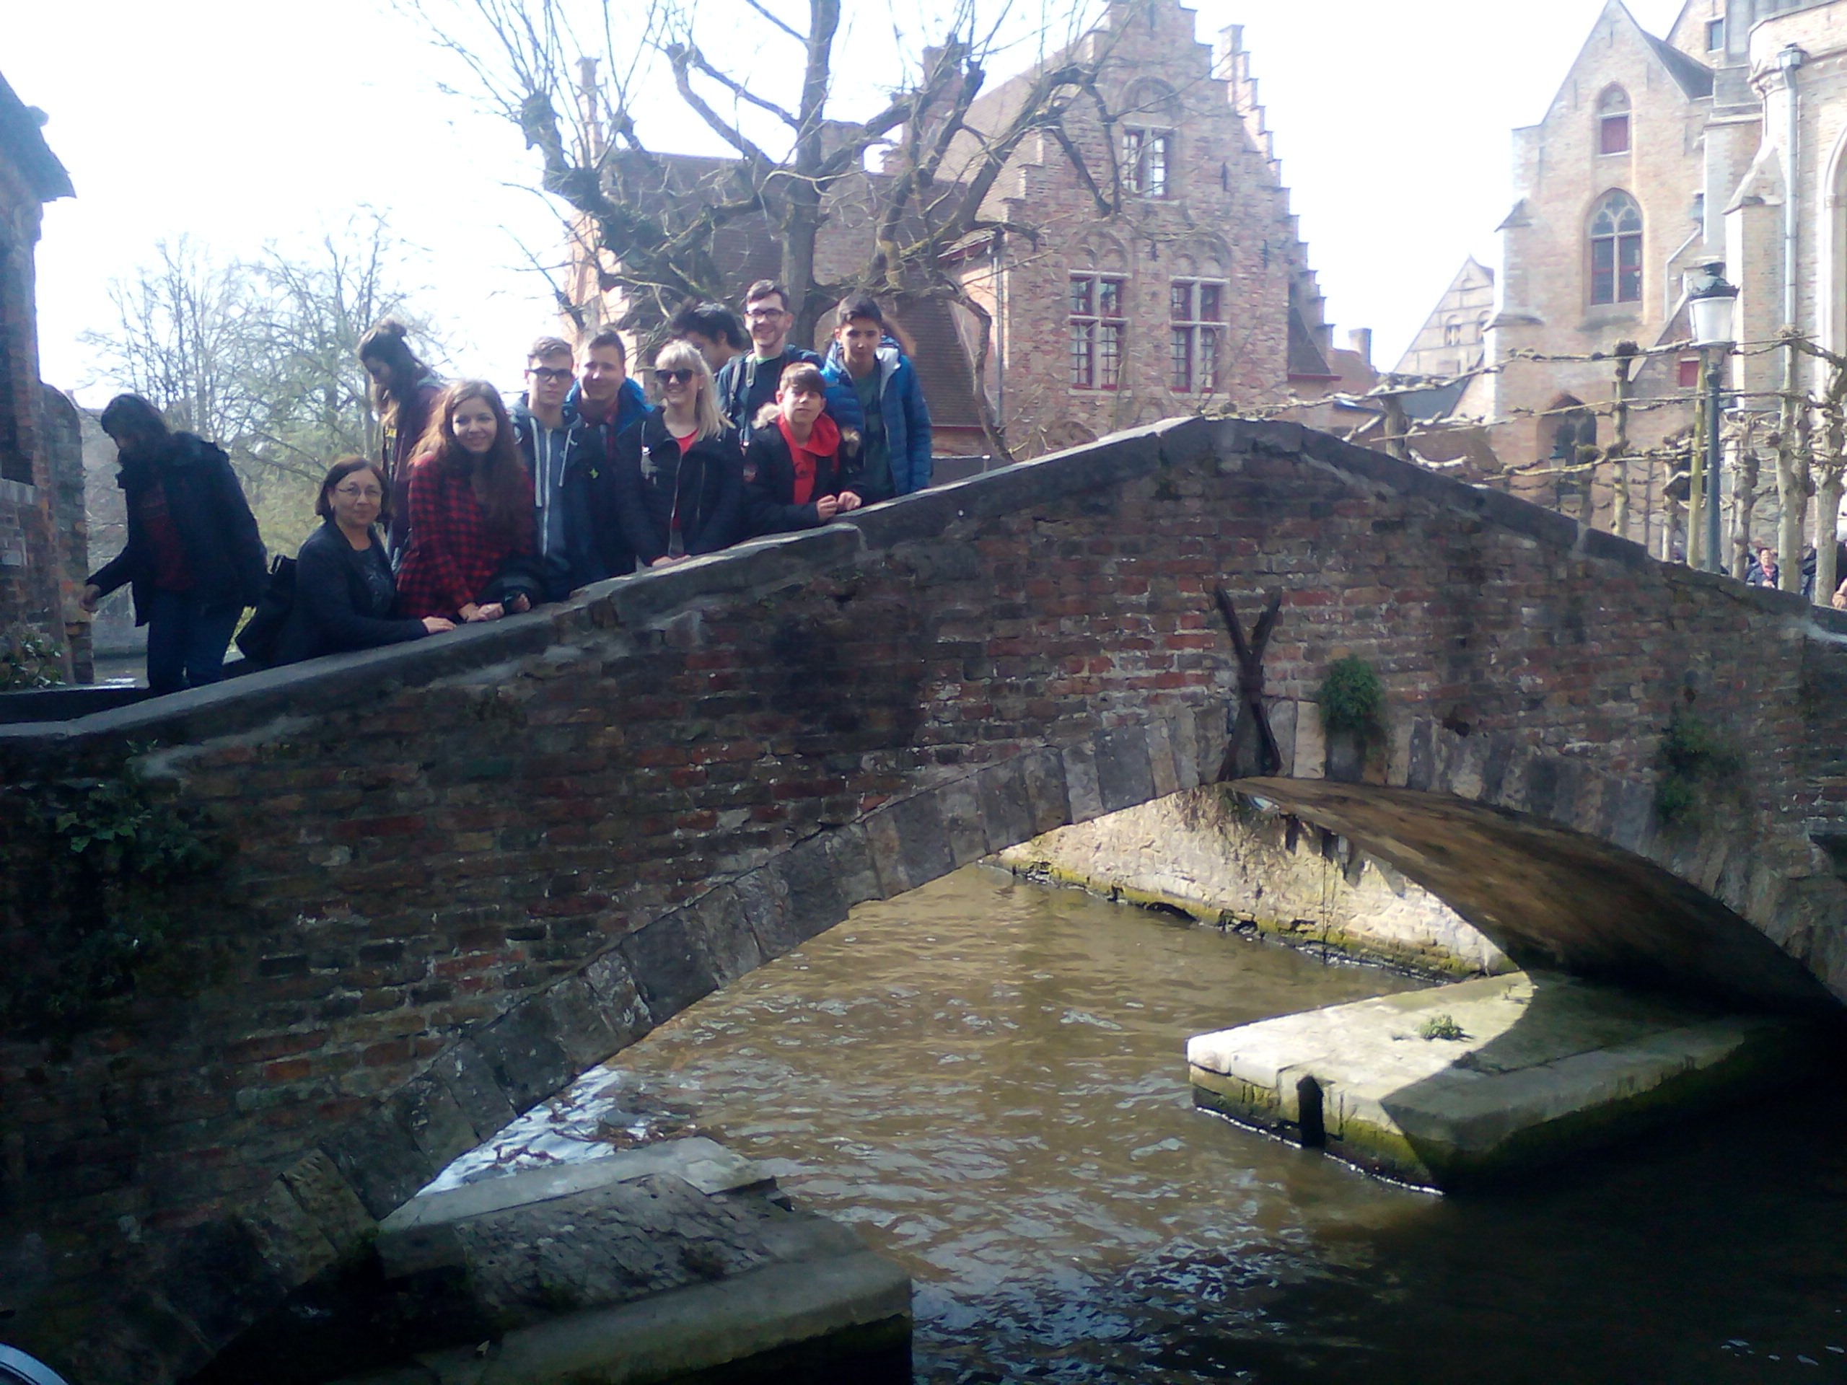
fin
Espero que os haya gustado. Un puente que une paises.

